Slide 1

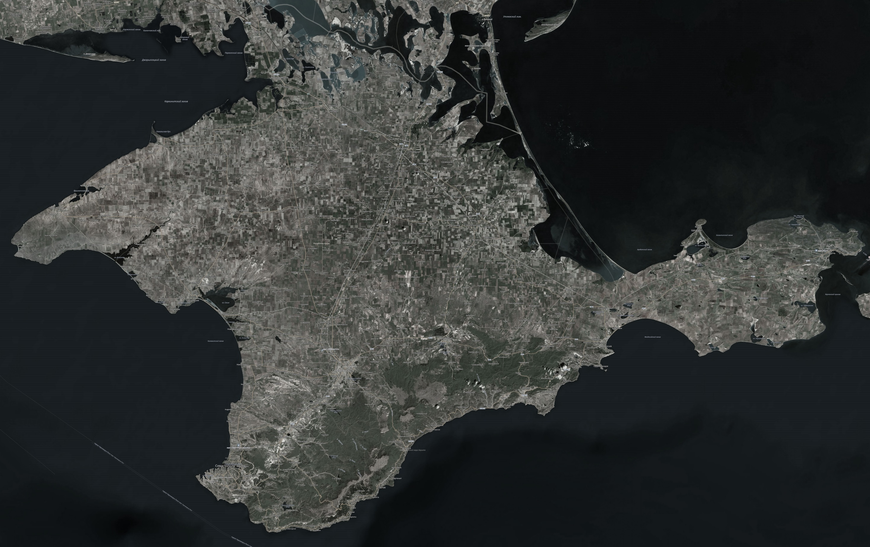
РЕАЛИЗАЦИЯ НАЦИОНАЛЬНОГО ПРОЕКТА
«ЖИЛЬЕ И ГОРОДСКАЯ СРЕДА»
РЕСПУБЛИКА КРЫМ
Армянск
Красноперекопск
Раздольное
Первомайское
Джанкой
Красногвардейское
Нижнегорский
Щёлкино
Черноморское
Советский
КЕРЧЬ
Ленино
Октябрьское
Кировское
ЕВПАТОРИЯ
Саки
Гвардейское
Белогорск
Старый Крым
ФЕОДОСИЯ
СИМФЕРОПОЛЬ
Бахчисарай
СУДАК
СЕВАСТОПОЛЬ
АЛУШТА
ЯЛТА
Москва 2019

Slide 2
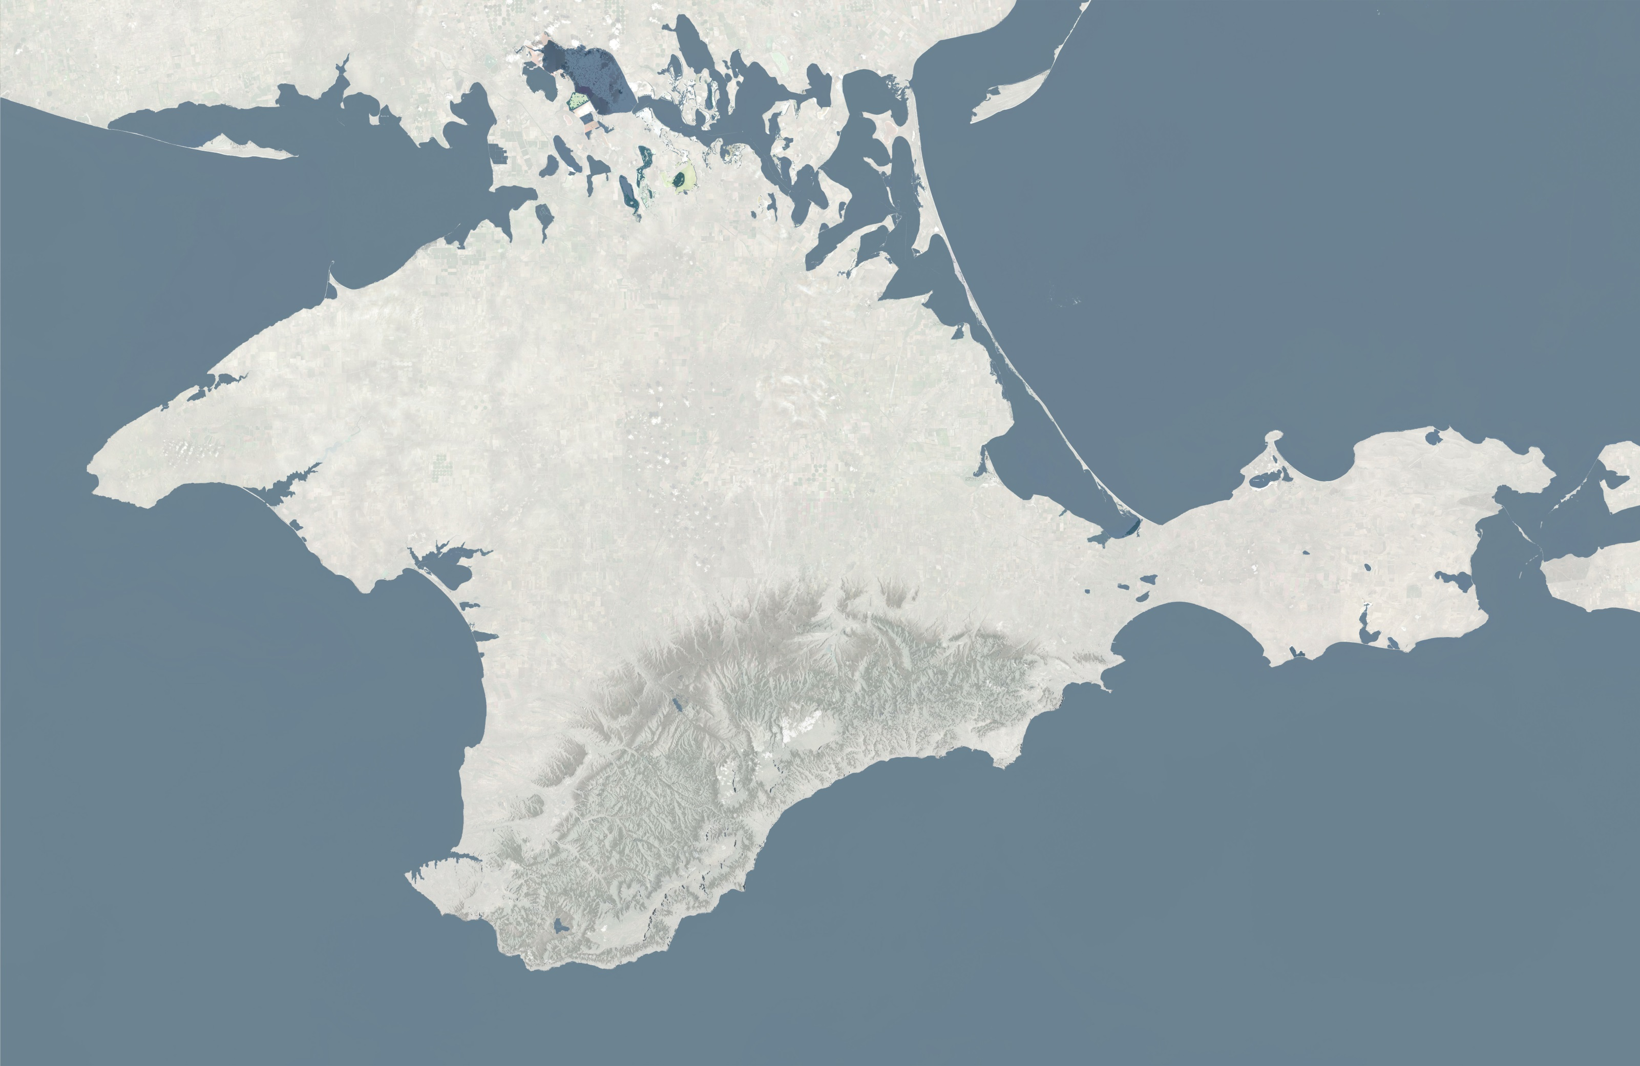
Население основных населенных пунктов
УСЛОВНЫЕ ОБОЗНАЧЕНИЯ
Городские округа, города, посёлки
Численность населения
Более 200 000 чел.
От 50 000 до 200 000 чел.
От 20 000 до 50 000 чел.
От 10 000 до 20 000 чел.
От 5 000 до 10 000 чел.
От 3 000 до 5 000 чел.
Армянск
Красноперекопск
Раздольное
Первомайское
Джанкой
Красногвардейское
Нижнегорский
Щёлкино
Черноморское
КЕРЧЬ
Советский
Ленино
ЕВПАТОРИЯ
Октябрьское
Кировское
Саки
Гвардейское
Белогорск
Старый Крым
ФЕОДОСИЯ
СИМФЕРОПОЛЬ
Бахчисарай
СУДАК
АЛУШТА
СЕВАСТОПОЛЬ
ЯЛТА

Slide 3
Развитие территории застройки городов и иных поселений
1712,5 млн. га
24,0 млн. га
Территория РФ 1712,5 млн. га
Территория населенных пунктов
19,5 млн. га (1,14% территории РФ)
19,5 млн. га
Увеличение территории:
населенных пунктов до 24 млн. га
(на 0,26% территории РФ)
под застройку - до 6,5 млн. га
6,5 млн га
3,47 млн га
5,0 млрд. кв.м
3,7 млрд.кв.м
Жилищный фонд РФ 2018 г.
Жилищный фонд РФ 2030 г.
Нужно увеличить территории под застройкой почти на 30% что потребует серьезного изменения документов территориального планирования

Slide 4
Результаты закрытого опроса населения в августе 2017 года ВЦИОМ
Вопрос: «А в каком доме Вы хотели бы жить?») ответ, в %
 | Все опрошенные | Сейчас живут в многоквартирном панельном доме | Сейчас живут в многоквартирном кирпичном доме | Сейчас живут в многоквартирном монолитном доме | Сейчас живут в частном доме | Сейчас живут в другого типе дома
Многоквартирный панельный дом | 7 | 18 | 1 | 0 | 3 | 3
Многоквартирный кирпичный дом | 17 | 15 | 35 | 11 | 5 | 14
Многоквартирный монолитный дом | 3 | 4 | 5 | 11 | 1 | 2
Частный жилой дом | 66 | 53 | 54 | 77 | 85 | 66
Другое | 3 | 4 | 1 | 1 | 3 | 11
Затрудняюсь ответить | 4 | 6 | 4 | 0 | 3 | 4
Республика Крым
Наибольшими темпами с 2014 по 2019 год в республике вырос ввод частных домов — +37%, индустриальное строительств — на 3%, отмечается в исследовании. По вводу жилья Крым по итогам прошлого года занял 19-е место среди субъектов России.
В 2017 году в Крыму было введено в эксплуатацию 834 тыс. м2 жилья, что в 2,9 раза выше аналогичного показателя 2016 года. Основная часть жилья (74 %) была построена населением.
Средняя цена 1 кв. м в новостройках полуострова, по данным ЦИАН, составляет 83,5 тыс. руб., что соответствует уровню цен в Московской области (83,5 тыс. руб.).

Slide 5
Целевые показатели
ОБЪЕКТ
ИЖС – 70%
МКД – 30%
ТЕРРИТОРИЯ И ИНФРАСТРУКТУРА
СПРОС
КРЕДИТЫ
ЗАСТРОЙЩИК
СИСТЕМЫ
РАССЕЛЕНИЯ
РАЗВИТИЕ АГЛОМЕРАЦИЯ И ПОСЕЛЕНИЙ
ЦЕНОВОЙ ОРИЕНТИР ДОМОХОЗЯЙСТВ
30 Т.Р./КВ.М
Показатели | 2018 год | 2024 год | 2030 год
Уровень жилобеспеченности, кв.м/чел | 16,5 | 19 | 26-28
Население, чел. | 1 900 000 | 2 200 000 | 2 400 000 – 2 500 000

Slide 6
Сравнение показателей многоэтажного и малоэтажного жилищного строительства (экспертная оценка)
Показатели | Многоэтажный дом | Малоэтажный дом | Семейный дом
Этажность | 17 и выше | 3 | 1 (2)
Капиталоемкость | От 200 млн. руб. | До 45 млн. руб. | От 500 тыс. руб.
Себестоимость строительная | От 35 тыс. руб./кв. м | до 35 тыс. руб./кв. м (60-80% от многоэт.) | От 20 тыс. руб./кв. м (30-90% от многоэт.)
Сети и дороги | 20-30% капвложений | 20-30% капвложений | В зависимости от автономности
Энергозатраты | 100% | 100% (в зависимости от проекта) | 100% (в зависимости от проекта)
Комфортность проживания | Средняя | Повышенная | Повышенная

Slide 7
Система расселения Республики Крым
УСЛОВНЫЕ ОБОЗНАЧЕНИЯ
Основые территориальные системы развития
Центральный транспортно-логистический узел.
Зона опережающего инвестиционно-производственного развития
Зона опережающего инвестиционно-производственного развития.
Внутриреспубликанские межмуниципальные системы расселения
Восточная
Западная
«Южный Берег Крыма»
Армянск
Красноперекопск
Раздольное
Джанкой
Первомайское
Нижнегорский
КЕРЧЬ
Черноморское
Советский
Казантип
Красногвардейское
Ленино
ЕВПАТОРИЯ
Кировское
СИМФЕРОПОЛЬ
Саки
Белогорск
Николаевка
ФЕОДОСИЯ
Песчаное
Городские агломерации
Приморские курортные зоны
Территория садово-дачных участков
СУДАК
Бахчисарай
АЛУШТА
СЕВАСТОПОЛЬ
ЯЛТА

Slide 8
Принципы формирования системы расселения Республики Крым
УСЛОВНЫЕ ОБОЗНАЧЕНИЯ
Направленность развития
Гостинично-туристическая
Курортно-лечебная
Садово-дачная
Производственные центры
Транспортные коридоры
Автомобильные
Железнодорожные
1. Распределение расселения в соответствии с базовой коммуникационно-инфраструктурной основой.
2. Опережающее развитие внутрирегиональных систем расселения вокруг двух основных инфраструктурных узлов.
2.1. «Крымский мост-Керчь-Ленинский район(Казантип)-Феодосия», с размещением основных ТЛУ и производственного кластера в районе ГО Феодосия.
2.2. Аэропорт им. Айвазовского (г. Симферополь) с направлениями агломерационного развития Евпатория-Саки- Донузлав и на Николаевку-Песчаное.
2.3.ЮБК основная ландшафтно- рекреационная система расселения с значительным преобладанием сезонной нагрузки.
2.4 ГО Джанкой – локальная индустриально-транспортная агломерация.
3. Опора на основной транспортно-коммуникационный коридор - автотрассу «Таврида», соединяющую все три межмуниципальные системы расселения.
Армянск
Красноперекопск
Раздольное
Джанкой
Первомайское
Нижнегорский
КЕРЧЬ
Черноморское
Советский
Казантип
Красногвардейское
Ленино
ЕВПАТОРИЯ
Кировское
СИМФЕРОПОЛЬ
Саки
Белогорск
Николаевка
ФЕОДОСИЯ
Песчаное
СУДАК
4. Развитие жилых территорий в системах расселения с учетом преобладания в структуре строительства ИЖС - около 70%, МКД -30% (в т.ч. малоэтажное МКД 50% и более) с развитием малоэтажного строительства преимущественно на территориях сельских поселений в структуре коммуникаций систем расселения.
5. Актуализация документов территориального планирования муниципальных образований с учетом взаимной увязки СТП муниципальных районов и генеральных планов ГО в рамках систем расселения с целью обеспечения реализации показателей национального проекта.
Бахчисарай
СЕВАСТОПОЛЬ
АЛУШТА
ЯЛТА

Slide 9
Укрупненные целевые показатели
На 2024 год. Вариант 1 принимает определяющий исходный показатель объём ввода – 1,34 млн. кв.м в год, что обеспечивает улучшение жилищных условий за счёт роста удельной жилобеспеченности с 16,3 до 19 кв.м.
Вариант 2 принимает определяющий исходный показатель удельной жилобеспеченности 24 кв.м на человека, что является интервальным показателем Стратегии социально-экономического развития РК (30 кв.м на человека на 2030 г.) на 2024г. и показывает необходимость ежегодного ввода около 2,7 млн. кв.м.
На 2030 год. Вариант 1 принимает определяющий исходный показатель объём ввода – 2,24 млн. кв.м в год, что обеспечивает улучшение жилищных условий за счёт роста удельной жилобеспеченности до 26 кв.м.
Вариант 2 указывает на необходимость ввода 2,93 млн. кв.м в год для достижения показателя Стратегии 30кв.м на человека к 2030 г..
Рекомендуем ориентироваться на выбор определяющего исходного показателя реализации НП ЖГС в виде ежегодного объёма ввода от 1,34 млн. кв.м в 2024 г. до 2,24 млн. кв.м в 2030 г., за счёт чего достигается устойчивое улучшение жилищных условий населения.
Параметры | 2016 год | 2024 год |  | 2030 год
 |  | Вариант 1 | Вариант 2 | Вариант 1 | Вариант 2
Численность населения, чел | 1 907 000 | 2 200 000 | 2 200 000 | 2 400 000 | 2 400 000
Кол-во кв.м на чел. | 16.3 | 19 | 24 | 26 | 30
Кол-во кв.м | 31 084 100 | 41 800 000 | 52 800 000 | 62 400 000 | 72 000 000
Необходимо ввести |  | 10 715 900 | 21 715 900 | 31 315 900 | 40 915 900
Усредненный показатель ввода кв.м в год |  | 1 339 487.5 | 2 714 487.5 | 2 236 850.0 | 2 922 564.3
Потребное кол-во территорий, (в жилых функ. зонах) кв. км |  | 115 | 234 | 352 | 467
Из них:
МКД до 4-х этажей |  | 30 | 40 | 50 | 60
МКД до 10 этажей |  | 10 | 20 | 30 | 40
ИЖС, Садово-дачная застройка |  | 75 | 174 | 272 | 367
Отведено территорий по документам терр.планирования, кв.км |  | 30 | 30 | 30 | 30
Необходимо дополнительно территорий ЖФЗ |  | 85 | 204 | 322 | 437

Slide 10
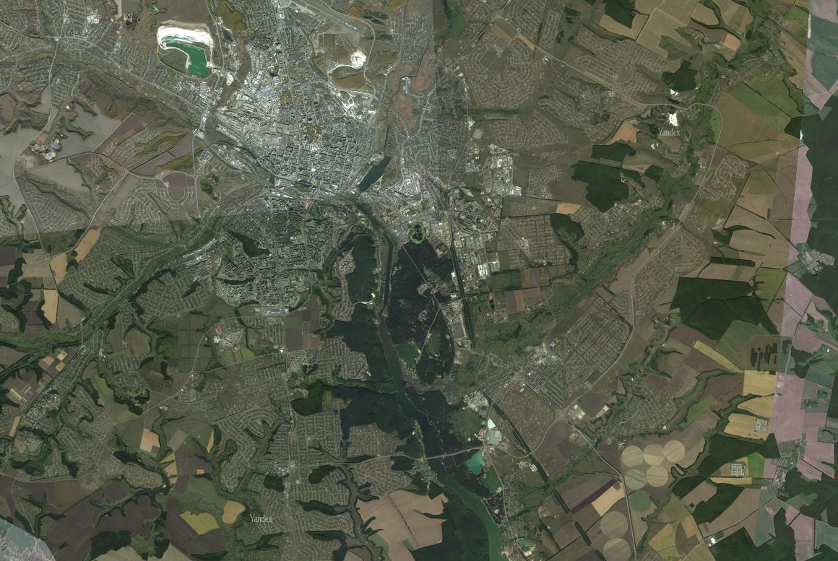
Белгород. Пример формирования агломерации
ФОРМИРОВАНИЕ АГЛОМЕРАЦИИ И ПРИГОРОДНОЙ ЗОНЫ ПРИ ГРАДОФОРМИРУЮЩЕЙ РОЛИ ИНДИВИДУАЛЬНОГО И МАЛОЭТАЖНОГО МНОГОКВАРТИРНОГО ЖИЛИЩНОГО СТРОИТЕЛЬСТВА
10

Slide 11
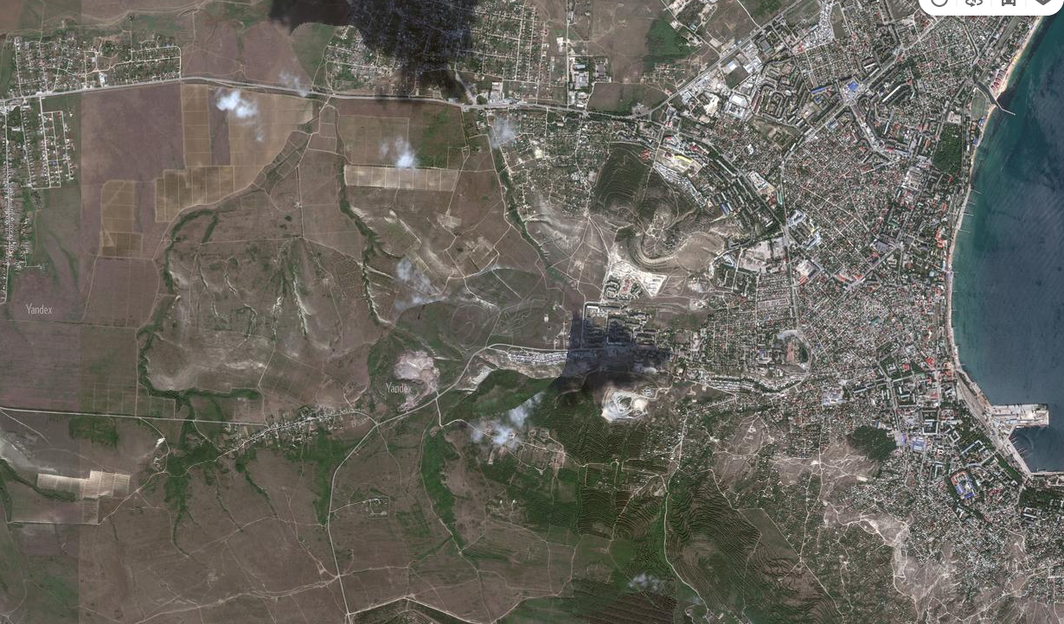
Феодосия. Формирования агломерации
ФОРМИРОВАНИЕ АГЛОМЕРАЦИИ И ПРИГОРОДНОЙ ЗОНЫ ПРИ ГРАДОФОРМИРУЮЩЕЙ РОЛИ ИНДИВИДУАЛЬНОГО И МАЛОЭТАЖНОГО МНОГОКВАРТИРНОГО ЖИЛИЩНОГО СТРОИТЕЛЬСТВА

Slide 12
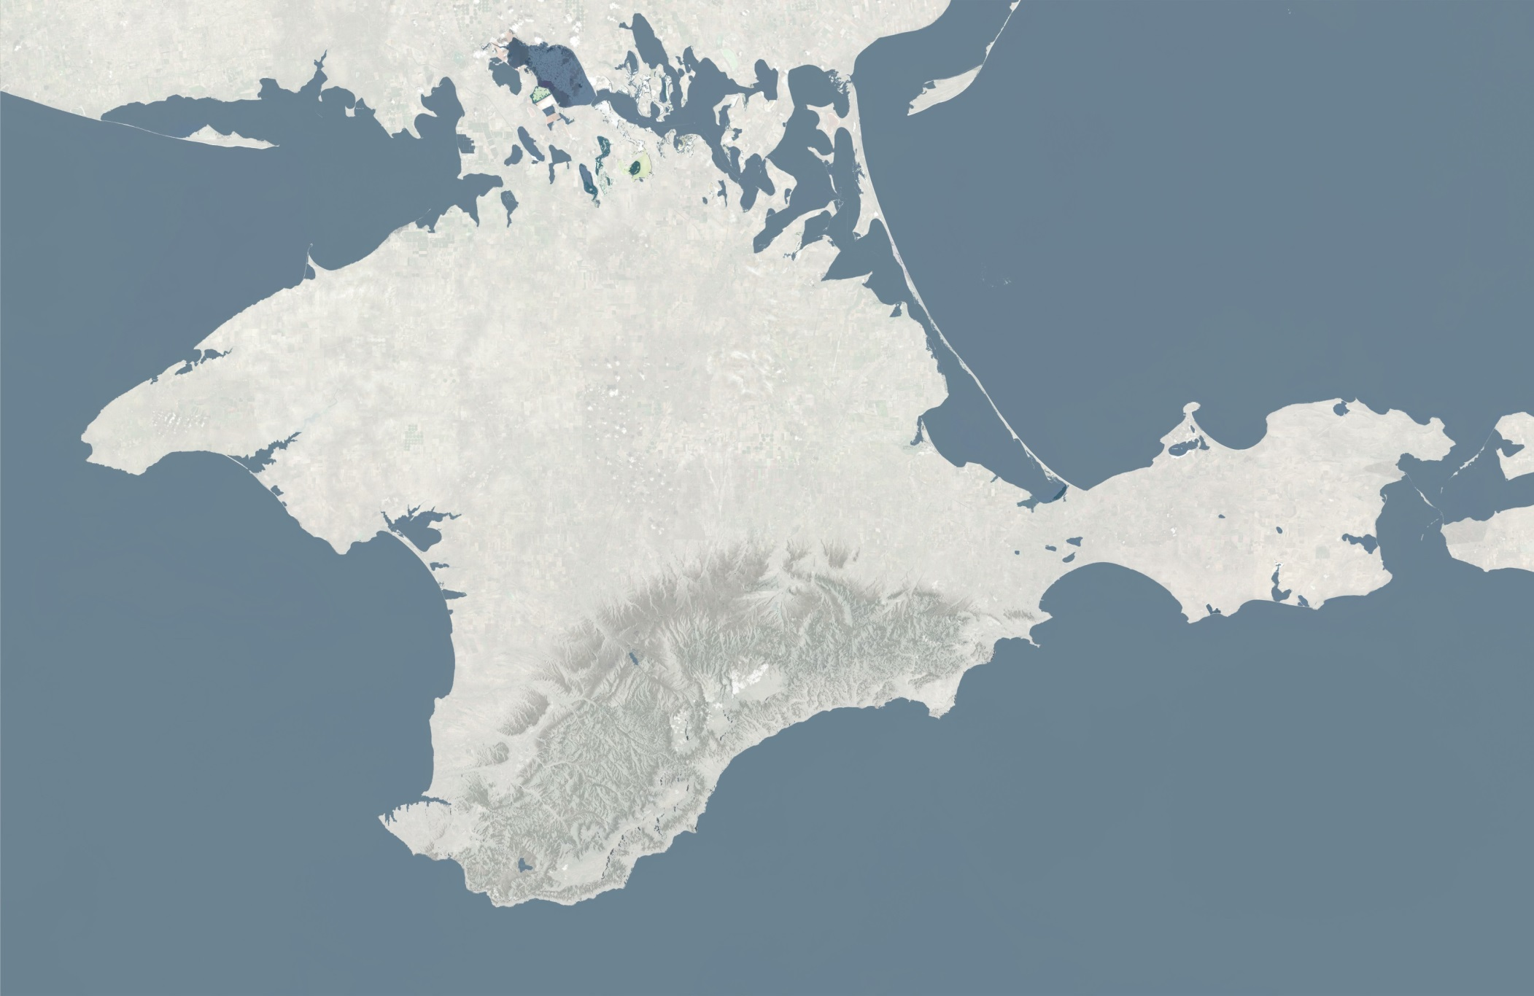
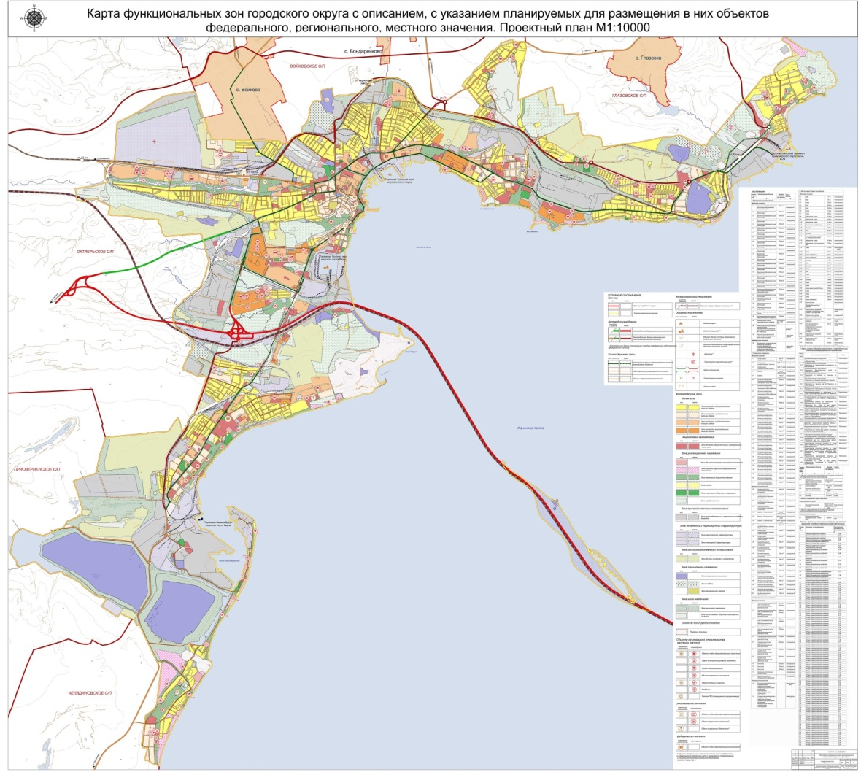
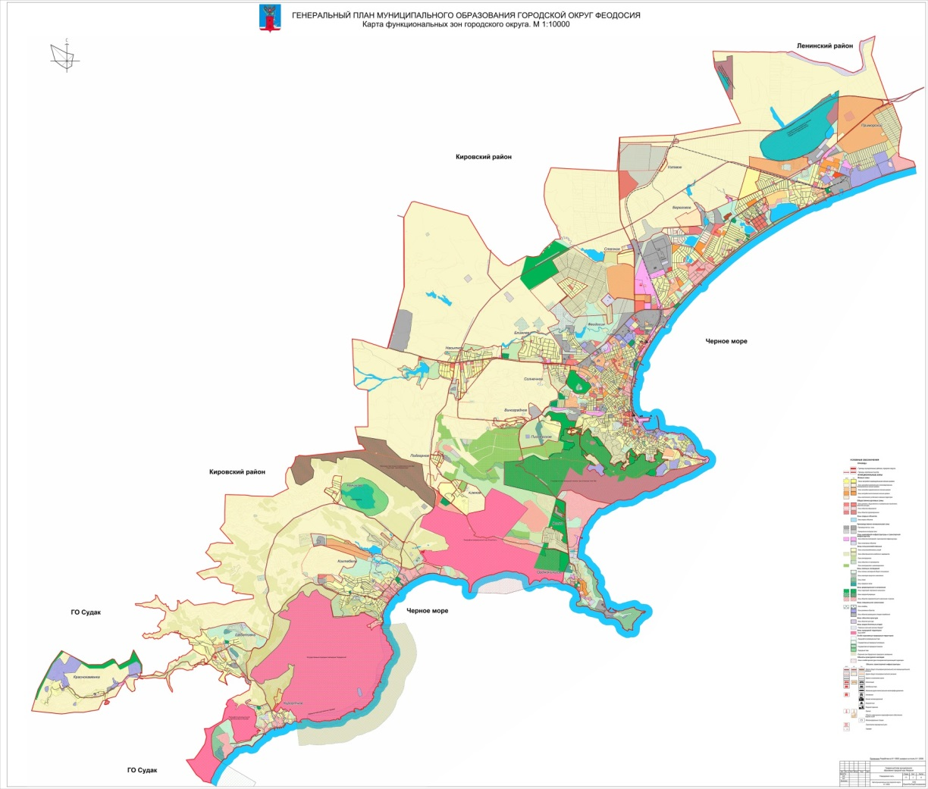
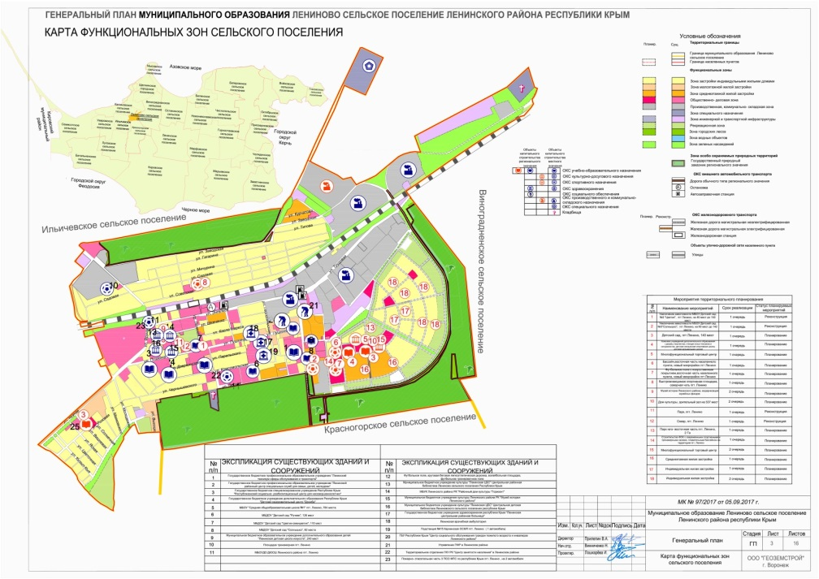
Восточная система межмуниципальной расселения. Взаимная увязка документов территориального планирования с последующей актуализацией СТП Республики Крым
Армянск
Развитие восточной межмуниципальной системы расселения Керчь, Феодосия, Ленинский район (Казантип) требует актуализации документов территориального планирования: генеральные планы ГО Керчь и ГО Феодосия, СТП Ленинского района и последующей актуализации СТП Республики Крым.
Красноперекопск
Раздольное
Первомайское
Джанкой
Нижнегорский
Казантип
КЕРЧЬ
Черноморское
Красногвардейское
Советский
Ленино
ЕВПАТОРИЯ
Кировское
СИМФЕРОПОЛЬ
Саки
Белогорск
ФЕОДОСИЯ
Бахчисарай
СУДАК
СЕВАСТОПОЛЬ
АЛУШТА
ЯЛТА

Slide 13
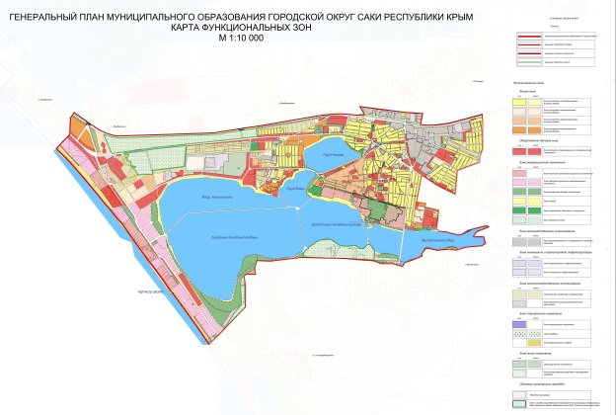
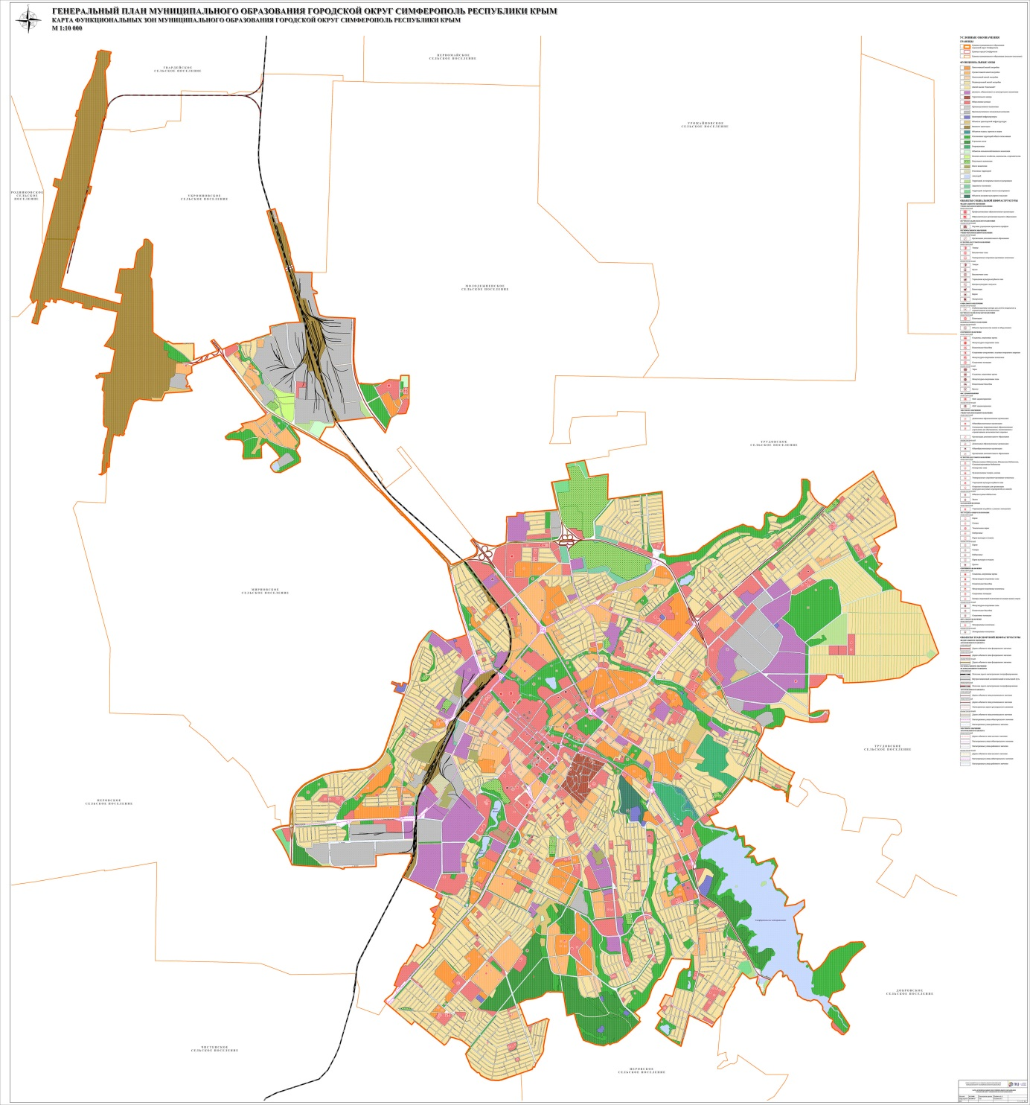
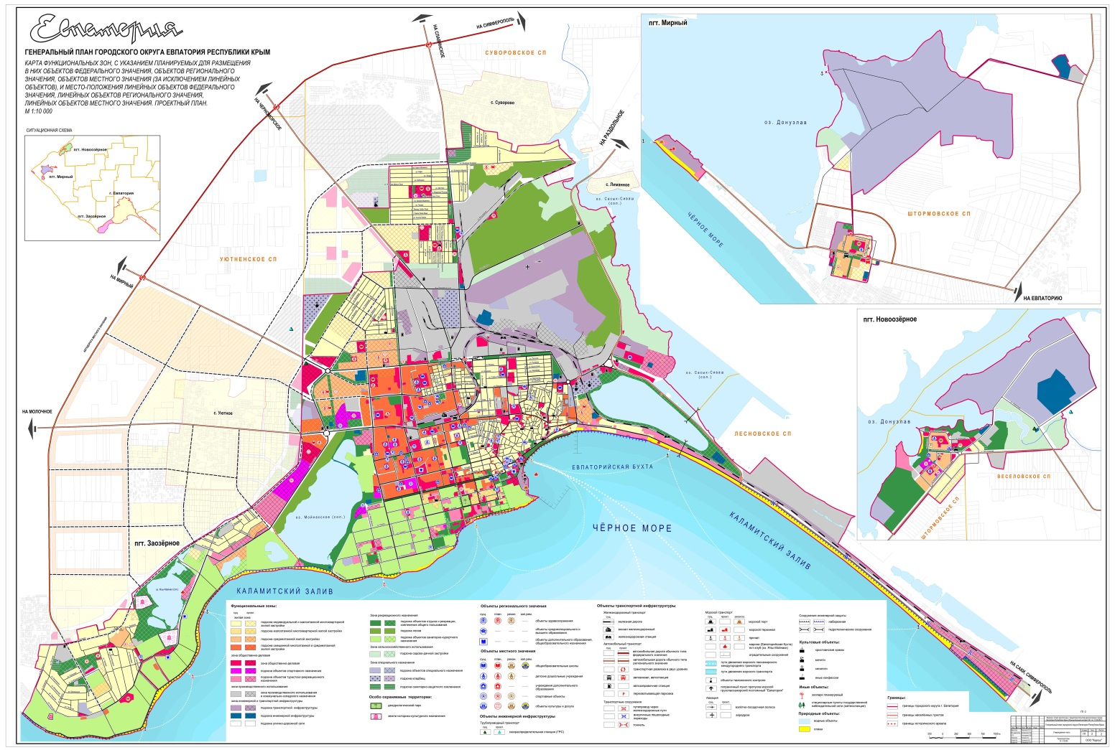
Армянск
Западная межмуниципальная система расселения. Взаимная увязка документов территориального планирования с последующей актуализацией СТП Республики Крым
Красноперекопск
Раздольное
Джанкой
Первомайское
Развитие западной межмуниципальной системы расселения требует актуализации документов территориального планирования: генеральные планы ГО Симферополь, ГО Евпатория, ГО Саки, г.Бахчисарай, СТП Сакского, Бахчисарайского и Симферопольского районов и последующей актуализацией СТП Республики Крым
Нижнегорский
КЕРЧЬ
Черноморское
Красногвардейское
Советский
Ленино
Кировское
ЕВПАТОРИЯ
СИМФЕРОПОЛЬ
Саки
Белогорск
Николаевка
ФЕОДОСИЯ
Песчаное
Бахчисарай
СУДАК
АЛУШТА
СЕВАСТОПОЛЬ
ЯЛТА

